Slide 1

TRƯỜNG ĐẠI HỌC KINH TẾ
KHOA THỐNG KÊ – TIN HỌC
BÁO CÁO THỰC TẬP NHẬN THỨC
XÂY DỰNG ỨNG DỤNG QUẢN LÝ VIỆC CHO THUÊ XE MÁY, XE ĐẠP
Nhóm: 05
Sinh viên thực hiện:
Trưởng nhóm: Nguyễn Bá Trường Lớp: 45K21.2
Thành viên: Lê Thị Diệu Hoài Lớp: 45K21.2
Thành viên: Trần Ngọc Trinh Lớp: 45K21.1
Thành viên: Trần Võ Thị Thủy Tiên Lớp: 45K21.1
Giảng viên hướng dẫn: Cao Thị Nhâm
START
Notes:
https://pixabay.com/en/macbook-apple-imac-computer-screen-606763/

Slide 2

NỘI DUNG
Chương 1:
CƠ SỞ
LÝ THUYẾT
Chương 2:
PHÂN TÍCH VÀ
THIẾT KẾ ỨNG DỤNG
Chương 3:
PHÁT TRIỂN
ỨNG DỤNG
Chương 4:
KẾT QUẢ
Notes:
https://pixabay.com/en/skyscraper-glass-facade-offices-418189

Slide 3

CHƯƠNG 1:
CƠ SỞ LÝ THUYẾT
Notes:
https://pixabay.com/en/winning-motivation-succeed-man-1529402

Slide 4

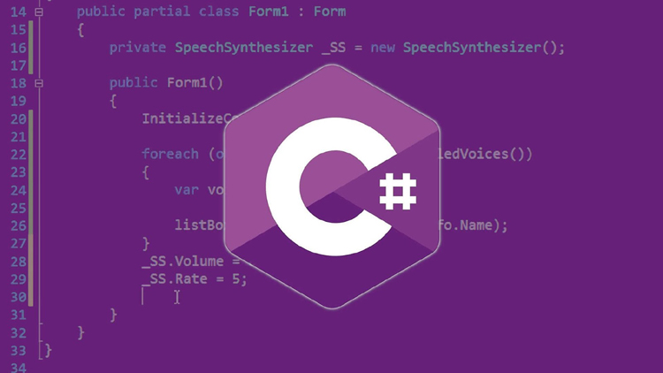
1.1 Tổng quan về .NET framework
Khái niệm về .NET framework
Ngôn ngữ lập trình C#
.NET Framework là một nền tảng lập trình và cũng là một nền tảng phát triển phần mềm chủ yếu trên hệ điều hành Microsoft Windows và chạy các ứng dụng Windows.
C# là một ngôn ngữ lập trình hiện đại được phát triển bởi Microsoft và được phê duyệt bởi European Computer Manufacturers Association (ECMA) và International Standards Organization (ISO).

Slide 5
1.2 Tổng quan về Windows Forms
Windows Form là công nghệ của Microsoft, dùng để chỉ những ứng dụng được viết dùng .NET FrameWork, Windows form chạy trên nền Windows, cho phép lập trình các ứng dụng Windows trên PC.
Windows Form rất thích hợp để làm các phần mềm quản lý, các ứng dụng và tạo ra các giao diện linh hoạt, hiện đại.
WinForm rất dễ học và dễ dạy. Cùng với tốc độ xử lý dữ liệu nhanh chóng, đảm bảo an toàn và bảo mật thông tin, có thể chạy trên các phiên bản Windows khác nhau, thao tác trên nhiều giao diện.

Slide 6

1.3 Tổng quan về hệ quản trị cơ sở dữ liệu Microsoft SQL Server
SQL Server là một hệ quản trị cơ sở dữ liệu quan hệ (Relational Database Management System (RDBMS) sử dụng câu lệnh SQL (Transact-SQL) để trao đổi dữ liệu giữa máy Client và máy cài SQL Server.
SQL Server được tối ưu để có thể chạy trên môi trường cơ sở dữ liệu rất lớn lên đến Tera-Byte và có thể phục vụ cùng lúc cho hàng ngàn user.
Hệ quản trị cơ sở dữ liệu Microsoft SQL Server (MSSQL) là một trong những hệ quản trị cơ sở dữ liệu thông dụng nhất hiện nay.

Slide 7

CHƯƠNG 2
PHÂN TÍCH VÀ THIẾT KẾ ỨNG DỤNG
Notes:
https://pixabay.com/en/winning-motivation-succeed-man-1529402

Slide 8
2.1 Mô tả bài toán
Một cửa hàng cho thuê xe đạp, xe máy muốn xây dựng một ứng dụng để quản lý việc cho thuê. Chức năng chính bao gồm:
Cho thuê xe và thanh toán
Thông tin khách thuê: thêm/sửa/xóa/tìm kiếm
Hiển thị thông tin xe đang cho thuê/chưa cho thuê/hỏng hóc…
Thống kê: tình hình thuê xe theo khoảng thời gian nhất định
Thông tin xe: thêm/sửa/xóa/tìm kiếm

Slide 9
2.2 Thiết kế các chức năng
Hệ thống phải cập nhật, lưu trữ được tất cả các thông tin chi tiết về các thông tin của khách thuê xe, tên khách, số CMND, ngày thuê, …
Cập nhật theo danh mục: tên xe, tên khách, CMND, ngày thuê, …
Cung cấp dịch vụ tra cứu sản phẩm.

Slide 10
2.3 Thiết kế cơ sở dữ liệu
XE
Tên cột | Kiểu dữ liệu | Khóa | Mô tả
MaX | VARCHAR(5) | Khóa chính | Bao gồm một chữ cái và số thứ tự. Ví dụ: M001(xe máy), D001(xe đạp)
TinhTrang | NVARCHAR(50) |  | Hỏng, Đang cho thuê, Sẵn có
MoTa | NVARCHAR(100) |  | Ghi chú cho xe
Loai | NVARCHAR(50) |  | Xe máy, Xe đạp
DonGiaThue | INT
KHACH
Tên cột | Kiểu dữ liệu | Khóa | Mô tả
SoDT | VARCHAR(15) | Khóa chính
Ten | NVARCHAR(100)
DiaChi | NVARCHAR(100) |  | Ghi tên phòng, tên KS
THUE
Tên cột | Kiểu dữ liệu | Khóa | Mô tả
SoDT | VARCHAR(15) | Khóa chính, khóa ngoại
MaX | VARCHAR(5) | Khóa chính, khóa ngoại
DamBao | NVARCHAR(50) |  | Ghi tên loại giấy tờ dùng để đảm bảo (CMT, Thẻ căn cước, Tiền,…)
NgayThue | DATE
GioThue | TIME
NgayTra | DATE
GioTra | TIME
ThanhTien | INT

Slide 11

CHƯƠNG 3
PHÁT TRIỂN ỨNG DỤNG
Notes:
https://pixabay.com/en/winning-motivation-succeed-man-1529402

Slide 12
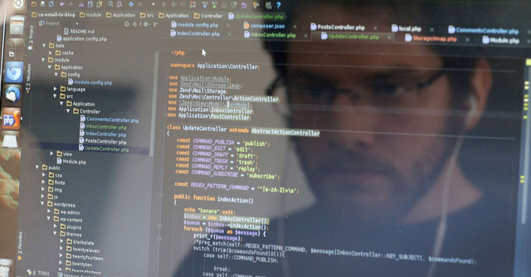
CHƯƠNG 4
KẾT QUẢ
Notes:
https://pixabay.com/en/winning-motivation-succeed-man-1529402

Slide 13
4.1 Kết quả đạt được
4.2 Kết quả chưa đạt được
Củng cố được các kiến thức về lập trình và nắm được cách làm thế nào để xây dựng được một phần mềm. Từ đó, chúng em có thể xây dựng được những phần mềm tương tự như: quản lý bán hàng, quản lý thư viện, quản lý khách sạn,…
Phần mềm quản lý cho thuê xe máy còn nhiều khuyết điểm cần khắc phục:
Phần giao diện chưa được đẹp.
Form quản lý xe chưa hiện thông tin ảnh khi click vào mặc dù đã thêm ảnh thành công.
Giao diện chưa thực sự cung cấp đầy đủ thông tin để quản lý trong thực tế.
4.3 Ưu điểm
Sử dụng máy tính vào việc tìm kiếm các thông tin chi tiết về thông tin xe dễ dàng, nhanh chóng và thuận tiện hơn.
Việc thống kê thuận tiện, nhanh chóng.
Với những chức năng xử lý sẵn có, phần mềm giúp công việc của quản lý nhẹ nhàng hơn, một người cũng có thể làm được.

Slide 14
KẾT LUẬN VÀ HƯỚNG PHÁT TRIỂN
Đề tài “Xây dựng ứng dụng cho thuê xe máy, xe đạp” cần được mở rộng và xem xét trên nhiều khía cạnh hơn để phần mềm được hoàn thiện, giúp cho việc quản các loại xe của cửa hàng dễ dàng hơn, giảm bớt sự cồng kềnh của sổ sách… Trong đề tài này, chúng em chỉ mới phân tích và xây dựng phần mềm đơn giản, cần phải phát triển và làm rõ thêm:
Mở rộng thêm ứng dụng web: cho phép nhập và chỉnh sửa các thông tin từ xa.
Mở rộng phần mềm chạy trên nhiều nền tảng.

Slide 15
Thanks for Watching
Nhóm: 05
Sinh viên thực hiện:
Trưởng nhóm: Nguyễn Bá Trường Lớp: 45K21.2
Thành viên: Lê Thị Diệu Hoài Lớp: 45K21.2
Thành viên: Trần Ngọc Trinh Lớp: 45K21.1
Thành viên: Trần Võ Thị Thủy Tiên Lớp: 45K21.1
Giảng viên hướng dẫn: Cao Thị Nhâm

